Slide 1




Жылулық қозғалыс, броундық қозғалыс, диффузия
Молекулалық физика және термодинамика бөлімінің негізгі құбылыстарымен танысамыз. Бүгінгі сабақта молекула-кинетикалық теорияның негізгі қағидаларын дәлелдейтін үш маңызды құбылысты қарастырамыз.
Жылулық қозғалыс
Броундық қозғалыс
Зат бөлшектерінің үздіксіз, ретсіз қозғалысы.
Сұйықтықтағы немесе газдағы бөлшектердің ретсіз қозғалысы.
Диффузия құбылысы
Заттардың бір-біріне таралу процесі.
Бұл құбылыстар күнделікті өмірде кездесетін процестерді түсіндіруге көмектеседі.

Slide 2
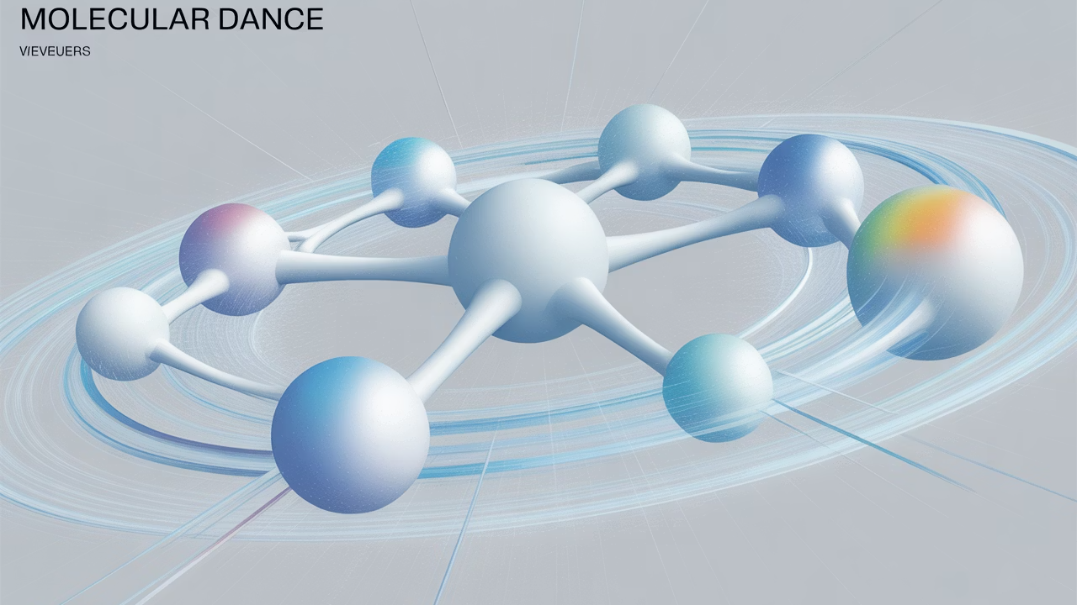




Молекула-кинетикалық теорияның негізгі қағидалары
Бұл теория заттардың құрылымы мен қасиеттерін түсіндіретін негізгі үш қағидаға сүйенеді. Молекулалардың үздіксіз қозғалысы мен өзара әрекеттесуі жылулық қозғалыс, броундық қозғалыс және диффузия сияқты құбылыстарға негіз болады.
Бірінші қағида
Екінші қағида
Үшінші қағида
Барлық заттар молекулалар мен атомдардан тұрады.
Молекулалар үнемі ретсіз қозғалыста болады.
Молекулалар өзара және басқа денелермен әрекеттеседі.
Бұл қағидалар заттардың құрылымы мен қасиеттерін түсіндіруге көмектеседі. Молекулалардың үздіксіз қозғалысы мен өзара әрекеттесуі жылулық қозғалыс, броундық қозғалыс және диффузия сияқты құбылыстарға негіз болады.
Апта дәйексөзі: "Білім – қымбат қазына, қанағат тұтпа азына" (Мұзафар Әлімбаев)

Slide 3
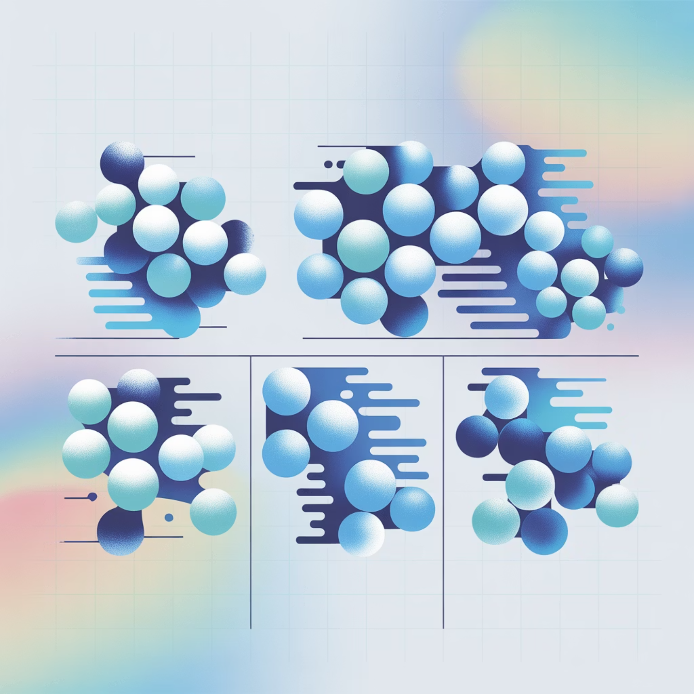
Жылулық қозғалыс
Жылулық қозғалыс – молекулалардың үздіксіз ретсіз қозғалысы. Бұл қозғалыс молекула-кинетикалық теорияның екінші қағидасын дәлелдейді: молекулалар үнемі ретсіз қозғалыста болады.
Оның жылдамдығы температураға тікелей тәуелді:
Температура жоғарылағанда
Молекулалардың қозғалыс жылдамдығы артады.
Температура төмендегенде
Молекулалардың қозғалыс жылдамдығы азаяды.
Абсолют нөлде (-273,15°C)
Молекулалардың қозғалысы тоқтайды.

Slide 4




Броундық қозғалыс
Броундық қозғалыс – сұйықта немесе газда қалқып жүрген ұсақ бөлшектердің (тозаң, түтін) ретсіз зигзаг тәрізді қозғалысы. Бұл құбылысты 1827 жылы ағылшын ботанигі Роберт Броун ашқан.
Бақылау
Микроскоп арқылы сұйықтағы тозаң бөлшектерінің ретсіз қозғалысын көреміз
Себебі
Көзге көрінбейтін молекулалардың тозаң бөлшектеріне соғылуы
Әсері
Температура жоғарылаған сайын қозғалыс жылдамдығы артады

Slide 5

Диффузия құбылысы
Диффузия – заттардың өзара енуі немесе араласуы. Бұл құбылыс молекулалардың ретсіз қозғалысы нәтижесінде пайда болады.
Диффузия жылдамдығы келесі факторларға байланысты:
Температура: жоғары температурада диффузия жылдамырақ жүреді
Заттың агрегаттық күйі: газдарда > сұйықтарда > қатты денелерде
Молекулалардың массасы: жеңіл молекулалар жылдамырақ диффузияланады
Диффузия молекулалардың үздіксіз қозғалысының тікелей дәлелі болып табылады.

Slide 6



Тәжірибелер арқылы дәлелдеу
Шайға қант салу
Суға бояу тамызу
Тозаңды бақылау
Шайға қант салғанда, қант кристалдары біртіндеп ериді және бүкіл сұйыққа таралады. Бұл диффузия құбылысының көрінісі.
Ыстық суға бояу тамызғанда, бояу тез таралады. Салқын суда бұл процесс баяу жүреді. Бұл температураның диффузияға әсерін көрсетеді.
Микроскоп арқылы сұйықтағы тозаң бөлшектерінің ретсіз қозғалысын бақылау броундық қозғалысты көрсетеді.
PhET симуляциясы арқылы диффузия процесін виртуалды түрде бақылауға болады: https://phet.colorado.edu/sims/html/diffusion/latest/diffusion_en.html

Slide 7
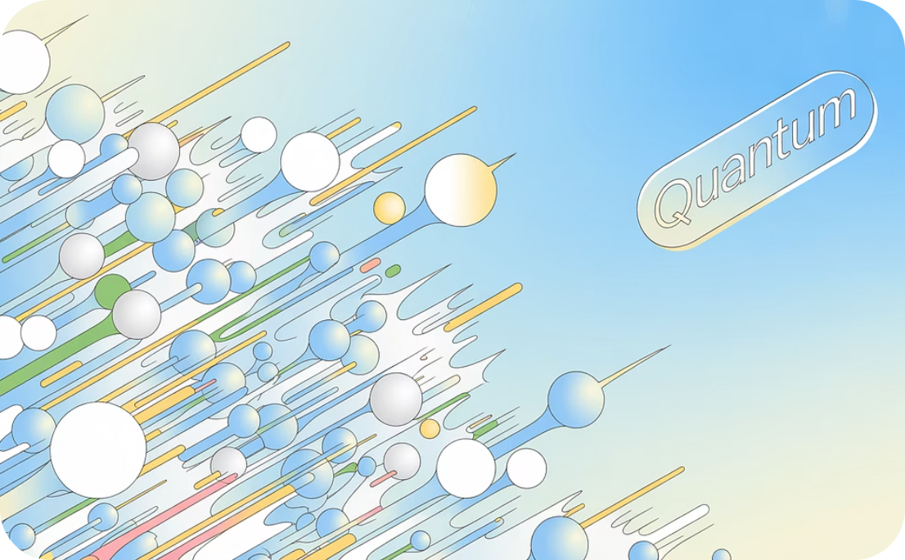


Құбылыстарды салыстыру
Жылулық қозғалыс
Броундық қозғалыс
Диффузия
Молекулалардың ретсіз қозғалысы
Ұсақ бөлшектердің ретсіз қозғалысы
Заттардың өзара енуі
Тікелей бақылау мүмкін емес
Микроскоппен бақылауға болады
Көзбен бақылауға болады
Барлық заттарда байқалады
Сұйықтар мен газдарда байқалады
Барлық агрегаттық күйде жүреді
Бұл үш құбылыстың ортақ қасиеті – олардың барлығы молекулалардың үздіксіз қозғалысына негізделген, яғни молекула-кинетикалық теорияның екінші қағидасын дәлелдейді.

Slide 8

Күнделікті өмірдегі мысалдар
Жылулық қозғалыс
Броундық қозғалыс
Диффузия
Тамақ иісінің таралуы
Ауа температурасының өзгеруі
Шаң бөлшектерінің ауада қалқуы
Шай пакетінен түстің таралуы
Жылу алмасу процестері
Түтін бөлшектерінің қозғалысы
Дәрі-дәрмектің қанға сіңуі
Термометрдегі сұйықтың көтерілуі
Сұйықтағы коллоидты ерітінділер
Бұл құбылыстар біздің күнделікті өмірімізде жиі кездеседі және молекула-кинетикалық теорияның дұрыстығын дәлелдейді.

Slide 9


Практикалық тапсырмалар
1
Кесте толтыру
Молекула-кинетикалық теорияны дәлелдейтін мысалдарды кестеге жазу (құбылыс, мысал, тәжірибе)
2
Бос орынды толтыру
Жылулық қозғалыс, броундық қозғалыс және диффузия анықтамаларын толықтыру
3
Сәйкестендіру
Құбылыстарды суреттермен сәйкестендіру
4
Венн диаграммасы
Жылулық қозғалыс пен диффузияны салыстыру
Бағалау критерийлері: дұрыс жауап – 1 балл, толық түсіндіру – 1 балл, белсенділік – 1 балл. Жалпы ұпай: 15 балл.

Slide 10

Қорытынды және үй тапсырмасы
Негізгі қорытындылар
Үй тапсырмасы
Жылулық қозғалыс – молекулалардың үздіксіз ретсіз қозғалысы
"Жылулық қозғалыс пен диффузияны тұрмыстық мысалмен дәлелде" шағын эссе жазу.
Броундық қозғалыс – сұйықта қалқып жүрген ұсақ бөлшектердің қозғалысы
Қосымша тапсырма: Броундық қозғалысты сипаттайтын тәжірибені суретпен бейнелеу.
Диффузия – заттардың өзара енуі
Рефлексия: "3-2-1" әдісі бойынша 3 жаңа нәрсе, 2 мысал, 1 сұрақ жазу.
Бұл құбылыстар молекула-кинетикалық теорияның негізгі қағидаларын дәлелдейді

